Slide 1
SODOBNOST (MODERNA DOBA)

Slide 2
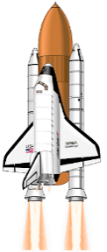
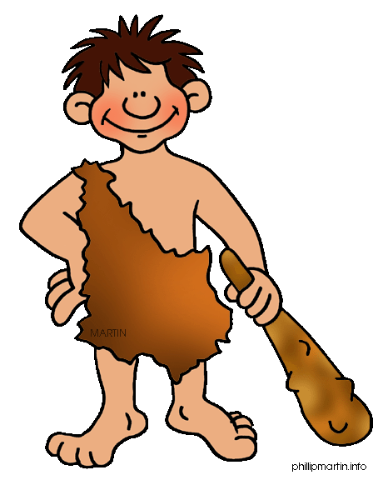
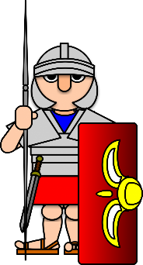
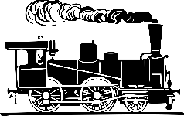
Iz NOVEGA VEKA pokukajmo še v zadnje zgodovinsko obdobje na časovnem traku:
SODOBNOST ali MODERNO DOBO

Slide 3
SODOBNOST se je pričela konec prve svetovne vojne , leta 1918.
To je obdobje, 20. in 21. stoletja.
V tem sorazmerno kratkem obdobju so se razmere na svetu zelo hitro spreminjale.
Med drugim je v Evropi nastalo več novih držav, leta 1991 tudi samostojna Slovenija.
Znanstveni napredek je pripeljal do neverjetnih iznajdb. Žal vse niso v prid človeštva, na primer, atomsko in kemično orožje.

Slide 4
Zelo je napredovala medicina (nove aparature, zdravila, cepiva, presaditve ledvic, jeter, srca ...). Boljše zdravljenje različnih bolezni omogoča daljše življenje.
Televizija, računalniki, prenosni telefoni, internet in podobne iznajdbe nam omogočajo hitre povezave s svetom.
Večinoma nam NAJDBE IN IZUMI lajšajo življenje. Danes lahko na primer z letali hitro premagujemo velike razdalje. Človeku je uspelo priti celo na Luno.

Slide 5
Po drugi strani pa je hiter napredek na vseh področjih življenja povzročil, da naše okolje postaja čedalje bolj onesnaženo. V iskanje okolju prijaznejše industrije je bilo vloženega veliko napora, a za nekatera območja je že prepozno.
Pojavljati so se začele velike razlike med državami, med tistimi, ki so gospodarsko razvite in tistimi, kjer ljudje še vedno živijo zelo skromno (države v razvoju).

Slide 6
Prepiši miselni vzorec
DANES
- še več novoti: pametni
telefoni, sodobne hiše,
avto na elektriko …
OKOLJE
- Težave s čedalje večjo
onesnaženostjo okolja
SODOBNOST
(MODERNA DOBA)
NAPREDEK
- nastanek NOVIH DRŽAV
- MEDICINA: laser,
zdravila, presaditve
organov …
- GOSPODARSTVO:
robotika, računalništvo,
internet, dvigala,
alarmi…
- PROMET: magnetni vlak,
sodobna letala, rakete,
avto na plin …
- raziskovanje vesolja
RAZLIKE MED DRŽAVAMI
bogastvo/revščina
gospodarsko razvite države/države v razvoju
KDAJ?
- od leta 1918 do
danes …

Slide 7
Reši naloge v DZ str. 107, 108 in 109/b naloga

